Slide 1



Sbírka právních předpisů územních samosprávných celků a některých správních úřadů
ŠKOLENÍ ZÁSTUPCŮ ÚZEMNÍCH SAMOSPRÁVNÝCH CELKŮ

Slide 2
Okruhy prezentace
Právně-teoretická část
Technicko-praktická část
Dotazy, diskuse

Slide 3
Právně-teoretická část

Slide 4
PRÁVNÍ ZAKOTVENÍ
Zákon č. 35/2021 Sb., o Sbírce právních předpisů územních samosprávných celků
a některých správních úřadů (dále jen „zákon o Sbírce právních předpisů“);
  Upravuje zřízení Sbírky právních předpisů jako informačního systému VS, roli MV jakožto správce Sbírky právních předpisů, vlastní pravidla publikace právních předpisů ÚSC a některých SÚ, problematiku zveřejňování některých dalších aktů ve Sbírce právních předpisů a přechodná ustanovení.
Zákon č. 36/2021 Sb., kterým se mění některé zákony v souvislosti s přijetím zákona
o Sbírce právních předpisů územních samosprávných celků a některých správních úřadů (dále jen „změnový zákon“).
  Změnovým zákonem novelizovány zejména:
    zákon o obcích, zákon o krajích, zákon o hl. m Praze, krizový zákon, zákon o hazardních hrách, zákon
    o dani z nemovitých věcí, zákon o oceňování majetku, zákon o ochraně přírody a krajiny, zákon o ochraně veřejného zdraví, zákon o rostlinolékařské péči, veterinární zákon, zákon o základních registrech a další.
    Ve Sbírce zákonů vyhlášeny 3. února 2021.
    Účinnosti nabývají k 1. lednu 2022 = datum spuštění Sbírky právních předpisů.

Slide 5
DŮVODY PRO ZŘÍZENÍ SBÍRKY PRÁVNÍCH PŘEDPISŮ
Dosavadní způsob vyhlašování právních předpisů ÚSC a některých SÚ vykazoval deficity v řadě ohledů:
Ústavněprávní deficit – obtížná poznatelnost a dostupnost obecní normotvorby pro její adresáty (veřejnost) a orgány veřejné moci. Vytýkáno zákonodárci Ústavním soudem.
  Jedinou podmínkou pro řádnou publikaci právních předpisů obcí fakticky bylo vyvěšení na fyzické úřední desce OÚ po dobu 15 dnů (zveřejňování na el. úřední desce a na webu obce mělo podpůrný charakter a ne vždy byla tato zákonná povinnost obcemi důsledně plněna).
  Problémy s aplikací právních předpisů obcí z důvodu jejich obtížné dostupnosti ze strany PČR (zejména obecní regulace nočního klidu a veřejného pořádku), soudů, finanční správy a dalších orgánů veřejné moci (MŠMT, MF...).
  Deficit z hlediska soudobých požadavků na elektronizaci veřejné správy – dosavadní způsob vyhlašování neodpovídal technickým možnostem 21. století.
    Souvisí s požadavkem na co nejširší dostupnost a adekvátní poznatelnost práva v moderním právním státě, kterou lze zajistit soudobými technickými prostředky.
    Deficit z důvodu roztříštěnosti způsobů publikace různých druhů právních předpisů v právním řádu ČR
      Sbírka zákonů a mezinárodních smluv, 6253 úředních desek OÚ, 13 Věstníků právních předpisů krajů, Sbírka právních předpisů
      hl. m. Prahy a další různými zákony stanovené publikační prostředky pro vyhlašování právních předpisů neústředních správních úřadů (KHS, Státní veterinární správa, AOPK atd.).
      Výhledově plánované sloučení Sbírky právních předpisů s eSbírkou = téměř všechny právní předpisy dostupné na jednom místě.
      Deficit z důvodu administrativního zatěžování ÚSC – zákony stanovované povinnosti zasílat právní předpisy ÚSC různým dozorovým orgánům a duplicitně též dalším orgánům veřejné moci (MF, finanční správě)

Slide 6
PŘÍNOSY ZŘÍZENÍ SBÍRKY PRÁVNÍCH PŘEDPISŮ I.
  Právní předpisy ÚSC a neústředních správních úřadů nově centralizovaně vyhlašované v jednom veřejně přístupném elektronickém publikačním prostředku, který umožňuje neomezený dálkový přístup
    výrazné zlepšení dostupnosti práva pro veřejnost a orgány veřejné moci, ale též např. pro nové členy zastupitelstev (rychlejší zorientování se nových zastupitelů v právním prostředí obce).
  Zlepšení vymahatelnosti obecní regulace (zejména) veřejného pořádku ze strany Policie ČR
    dostupné právní předpisy = rychlejší zásah přivolané policie při jejich porušování
    regulace konzumace alkoholu, prostituce a žebrání na veřejném prostranství, odpalování pyrotechniky, omezení provozní doby pohostinských zařízení, pravidla pro používání hlučných strojů a zařízení, pravidla pro pohyb psů a jiných zvířat na veřejných prostranstvích, pravidla pro pořádání „technoparty“ a jiných veřejnosti přístupných akcí apod.
    Odpadá povinnost zasílat právní předpisy ÚSC dozorovým orgánům a jiným orgánům veřejné moci
      postačuje zveřejnění ve Sbírce právních předpisů
    Odpadá povinnost obcí vést evidenci právních předpisů
      evidenci vede sama Sbírka právních předpisů

Slide 7
PŘÍNOSY ZŘÍZENÍ SBÍRKY PRÁVNÍCH PŘEDPISŮ II.
  Funkcionality Sbírky právních předpisů:
  vyhledávání ve všech právních předpisech – platných, účinných, ale i zrušených
  vyhledávání dle požadovaného klíče
  generování sestav právních předpisů vložených do Sbírky právních předpisů
  získávání statistických informací o počtech právních předpisů dle jednotlivých vyhledávacích hledisek
  Možnost dozorového orgánu včas upozornit obec či kraj na legislativní změny, které mají dopad na jejich právní předpisy = rychlejší poskytnutí metodické pomoci a uvedení OZV či nařízení do souladu s novou právní úpravou.
  Eliminace pochybení ÚSC při číslování právních předpisů
    Systém Sbírky právních předpisů automaticky čísluje právní předpisy podle pořadí jejich vyhlášení
    v příslušném kalendářním roce.

Slide 8
CO SE VE SBÍRCE VYHLAŠUJE
A ZVEŘEJŇUJE?
  VYHLAŠUJÍ SE:
      Právní předpisy územních samosprávných celků
        Obecně závazné vyhlášky obcí (vydává zastupitelstvo obce v samostatné působnosti)
        Nařízení obce (vydává rada obce v přenesené působnosti)
        Obecně závazné vyhlášky krajů (vydává zastupitelstvo kraje v samostatné působnosti)
        Nařízení kraje (vydává rada kraje v přenesené působnosti)
      Právní předpisy vydávané správními úřady, stanoví-li tak jiný právní předpis
          Např. nařízení krajských hygienických stanic, nařízení Státní veterinární správy, nařízení Agentury ochrany přírody a krajiny.
    ZVEŘEJŇUJÍ SE:
    Zákonem určené akty související s výkonem dozoru nad právními předpisy ÚSC
      Např. rozhodnutí dozorových orgánů o pozastavení účinnosti právního předpisu obce nebo kraje.
    Akty doposud zveřejňované ve Věstnících právních předpisů krajů
      Např. rozhodnutí o stavu nebezpečí podle krizového zákona nebo sdělení o počtu volených zastupitelů kraje.
      Veřejnoprávní smlouvy a rozhodnutí o převedení působnosti orgánů obcí a související akty budou nově namísto Věstníku zveřejňovány v Rejstříku převodů agend veřejné moci (nikoliv ve Sbírce právních předpisů).

Slide 9
INFORMACE K REJSTŘÍKU PŘEVODŮ AGEND VEŘEJNÉ MOCI
  Rejstřík převodů agend veřejné moci slouží k evidenci:
  Veřejnoprávní smlouvy uzavírané obcemi podle jiného právního předpisu, podle kterých budou orgány jedné obce vykonávat přenesenou působnost nebo její část pro orgány jiné obce, dále změny této smlouvy, výpověď či jiné právní jednání směřující k ukončení platnosti příslušných smluv;
  Pravomocná rozhodnutí příslušného správního orgánu o přezkoumání zákonnosti veřejnoprávní smlouvy a pravomocné rozhodnutí o odvolání proti tomuto rozhodnutí;
  Rozhodnutí krajského úřadu nebo Ministerstva vnitra podle jiného právního předpisu o tom, že pro obec bude vykonávat přenesenou působnost nebo její část pověřený obecní úřad nebo obecní úřad obce s rozšířenou působností (včetně rozhodnutí o změně takového rozhodnutí) a rozhodnutí o zrušení tohoto rozhodnutí;
  https://rpp-ais.egon.gov.cz/AISP/verejne/rejstrik-prevodu-agend/zobrazeni-dokumentu-smluv.
  Metodické materiály k Rejstříku převodů agend veřejné moci lze nalézt na tomto odkaze:
    https://www.mvcr.cz/clanek/navody-ke-stazeni.aspx

Slide 10
CO JE A NENÍ SBÍRKA
PRÁVNÍCH PŘEDPISŮ?
  Sbírka právních předpisů = informační systém veřejné správy sloužící k publikaci právních předpisů ÚSC a neústředních správních úřadů a zveřejňování dalších zákonem stanovených aktů.
  Je každému bezplatně a neomezeně přístupná způsobem umožňujícím dálkový přístup.
  Správcem Sbírky právních předpisů je Ministerstvo vnitra (plní v zásadě ryze technické úkoly).
  Sbírka právních předpisů není nástrojem k omezování samosprávy obcí a krajů v oblasti jejich normotvorby
    K vyhlášení právního předpisu dochází automatizovaně pouhým zasláním do Sbírky právních předpisů (právní předpisy nejsou podrobeny „předběžné kontrole“ a jejich vyhlášení není „pozdržováno“ – vyhlášení je okamžité).
    Ministerstvo vnitra nemůže zasahovat do obsahu vyhlašovaných právních předpisů ani jejich vyhlášení bránit.
    Nezákonnosti v právních předpisech jsou řešeny standardními dozorovými postupy příslušných dozorových orgánů.
    V případě výpadku či nefunkčnosti informačního systému Sbírky právních předpisů vyhlašují ÚSC a správní úřady své právní předpisy náhradním způsobem – zveřejněním na své úřední desce.

Slide 11
VYHLAŠOVÁNÍ PRÁVNÍCH PŘEDPISŮ Z POHLEDU OBCÍ I.
  STAV DO KONCE ROKU 2021
  Právní úprava obsažená zejména v § 12 zákona o obcích; další povinnosti spojené s vydáváním právních předpisů obcí stanoveny i v dalších zákonech (zákon o svobodném přístupu k informacím, zákon o archivnictví a spisové službě, správní řád, zákon
  o hazardních hrách, zákon o dani z nemovitých věcí, zákon o oceňování majetku).
  Zastupitelstvo obce / rada obce vydá právní předpis obce (OZV / nařízení)
  Starosta a místostarosta právní předpis podepíší.
  Právní předpis obce se vyhlásí (podmínka platnosti právního předpisu). Vyhlášení se provede tak, že se právní předpis vyvěsí na fyzické úřední desce OÚ po dobu 15 dnů. Právní předpis se po vyvěšení na úřední desce opatří datem vyvěšení a po sejmutí datem sejmutí.
    Dnem vyhlášení právního předpisu je první den jeho vyvěšení na úřední desce OÚ.
    Nařízení obce vykonávající rozšířenou působnost se zveřejní též na úřední desce OÚ působících ve správním obvodu obce s rozšířenou působností.
  Současně s vyvěšením na fyzické úřední desce OÚ musí obec zveřejnit právní předpis na el. úřední desce a zajistit jeho zveřejnění způsobem umožňujícím dálkový přístup po celou dobu jeho existence.
  Obec zašle neprodleně právní předpis příslušnému dozorovému orgánu (OZV – MV, nařízení – krajský úřad).
  Některé své právní předpisy obec zasílá rovněž dalším orgánům veřejné správy (např. MF, finanční správě).
  Obec je povinna vést trvalou evidenci všech právních předpisů, které vydala. Tato evidence musí být na OÚ každému přístupná.

Slide 12
VYHLAŠOVÁNÍ PRÁVNÍCH PŘEDPISŮ Z POHLEDU OBCÍ II.
  OD 1. 1. 2022 VYHLAŠOVÁNÍ VE SBÍRCE PRÁVNÍCH PŘEDPISŮ
  Vyhlášení právního předpisu je podmínkou jeho platnosti = právní předpis se stává součástí právního řádu ČR.
  Právní předpisy obcí se vyhlašují zveřejněním ve Sbírce právních předpisů.
    Zveřejnění provádí obec, která právní předpis vydala, a to zasláním jeho textu v otevřeném a strojově čitelném formátu a jeho metadat prostřednictvím elektronického formuláře do datové schránky zřízené správcem Sbírky právních předpisů pro tento účel. Není-li možné zveřejnit právní předpis nebo jeho část ve strojově čitelném formátu, zveřejní se právní předpis pouze v otevřeném formátu.

Slide 13
VYHLAŠOVÁNÍ PRÁVNÍCH PŘEDPISŮ Z POHLEDU OBCÍ III.
    Do Sbírky právních předpisů „vkládá“ právní předpis přímo samotná obec, která jej vydala.
      Obec nezasílá právní předpisy jiným orgánům veřejné moci (např. MV), aby je do Sbírky za ni „vložily“.
    Do Sbírky se zasílají pouze vydané právní předpisy, tj. ty, které již byly schválené zastupitelstvem (OZV) nebo radou obce (nařízení) = NIKDY SE DO SBÍRKY NEVKLÁDAJÍ KONCEPTY PRÁVNÍCH PŘEDPISŮ PŘED JEJICH SCHVÁLENÍM PŘÍSLUŠNÝM ORGÁNEM OBCE!
      Doposud neschválené koncepty právních předpisů fakticky nejsou právními předpisy a jejich zveřejnění ve Sbírce právních předpisů nemá žádné právní účinky. Při zveřejnění dokumentu, který není právním předpisem, bude muset obec žádat správce Sbírky právních předpisů o jeho výmaz. Právní předpis bude obec muset zveřejnit znovu po jeho schválení příslušným orgánem obce.
      Právní předpisy se zasílají v otevřeném a strojově čitelném formátu
        Otevřenými formáty jsou např. formáty PDF, TXT, RTF, ODT.
        Strojově čitelný formát - formát, který je strukturován takovým způsobem, že pomocí programové aplikace z něj lze získat žádané údaje (zjednodušeně řečeno lze jednotlivé znaky dokumentu označit a např. kopírovat). Požadavek splní jakýkoli počítačový formát, který obsahuje textový obsah právního předpisu, tedy nikoli naskenovaný obrázek právního předpisu.
        Strojově čitelný formát nemusí splňovat „netextové“ části právního předpisu, např. mapové a obrázkové přílohy právního předpisu (musí však být v otevřeném formátu, např. PDF).

Slide 14
POSTUP PO VYHLÁŠENÍ PRÁVNÍHO PŘEDPISU
    Po zaslání elektronického formuláře s právním předpisem do Sbírky právních předpisů (tj. po vyhlášení právního předpisu) obec obdrží automaticky do datové schránky vyrozumění o vyhlášení právního předpisu.
    Obec, která právní předpis vydala, zveřejní na své fyzické úřední desce oznámení o vyhlášení právního předpisu ve Sbírce právních předpisů po dobu alespoň 15 dnů ode dne, kdy byla vyrozuměna o jejím vyhlášení. Současně toto oznámení zveřejní i na el. úřední desce (§ 26 správního řádu).
      V oznámení musí být uvedeno označení vyhlášeného právního předpisu a datum a čas jeho vyhlášení ve Sbírce.
      Jako oznámení o vyhlášení právního předpisu lze využít vyrozumění o vyhlášení právního předpisu, které obec obdrží do DS
      = fakticky obec může na úřední desce zveřejnit toto vyrozumění.
      Oznámení o vyhlášení právního předpisu ve Sbírce se po vyvěšení na úřední desce opatří datem vyvěšení a po sejmutí datem sejmutí (§ 65 odst. 3 zákona o archivnictví a spisové službě).
      Oznámení o vyhlášení právního předpisu slouží pro zlepšení informovanosti veřejnosti o tom, že obec určitý právní předpis vydala. Jde o zákonnou povinnost obcí, její porušení však nemá vliv na vyhlášení právního předpisů.
      Oznámení o vyhlášení nařízení obce s rozšířenou působností zveřejní též obce ve správním obvodu obce s rozšířenou působností na svých úředních deskách, a to po dobu alespoň 15 dnů.
        Tyto obce o vyhlášení nařízení informuje obec, která je vydala (zašle jim např. obdržené vyrozumění o vyhlášení právního předpisu).
      Na webových stránkách obce musí být alespoň uvedení odkazu na webové stránky Sbírky právních předpisů, kde jsou její právní předpisy zveřejněny [§ 5 odst. 2 písm. a) a odst. 4 zákona o svobodném přístupu k informacím].
      V úředních hodinách musí obec umožnit bezplatné nahlížení do Sbírky právních předpisů v elektronické podobě.

Slide 15
NOVÁ PRAVIDLA O ÚČINNOSTI PRÁVNÍCH PŘEDPISŮ OBCÍ
    Účinnost právního předpisu = okamžik, kdy počíná právní předpis zakládat, měnit nebo rušit právní vztahy, tedy „vstupuje v život“. Okamžikem účinnosti je možná aplikace právního předpisu, normy v něm stanovené jsou od této doby vynutitelné veřejnou mocí.
    Účinnosti může nabýt pouze platný právní předpis obce, tj. předpis vyhlášený zveřejněním ve Sbírce právních předpisů.
    Období mezi okamžikem nabytí platnosti a účinnosti právního předpisu slouží veřejnosti k seznámení se s obsahem právního předpisu
    (tzv. legisvakanční lhůta) – souvisí s principem právní jistoty a principem, že neznalost práva neomlouvá.
    Obec může stanovit okamžik účinnosti svého právního předpisu konkrétním datem, uplynutím určitého času (např. počtu dní), případně navázat účinnost právního předpisu na vznik jiných právních skutečností (např. nabytí účinnosti jiného právního předpisu, který bude
    v budoucnosti přijat).
    Defaultní účinnost: Pokud není v právním předpise obce výslovně stanoveno jinak, nabývá právní předpis účinnosti počátkem patnáctého dne následujícího po dni jeho vyhlášení.
    Zkrácení legisvakančí lhůty pod 15 dnů je možné pouze výjimečně:
      Vyžaduje-li to naléhavý obecný zájem, lze výjimečně stanovit dřívější počátek účinnosti, nejdříve však počátkem dne následujícího po dni vyhlášení.
      Je-li pro to důvod spočívající v ohrožení života, zdraví, majetku nebo životního prostřední, lze stanovit, že právní předpis nabude účinnosti vyhlášením.
    Stanoví-li obec v právním předpisu den účinnosti předcházející dni jeho vyhlášení ve Sbírce, nabývá ze zákona účinnosti počátkem patnáctého dne následujícího po dni jeho vyhlášení.

Slide 16
ČÍSLOVÁNÍ PRÁVNÍCH
PŘEDPISŮ
      Nově vyhlašované právní předpisy již obce nemusí číslovat. Číslování obstarává automatizovaně Sbírka právních předpisů v návaznosti na okamžik jejich vyhlášení (zaslání do Sbírky).
      Právní předpisy obcí (OZV a nařízení) se označují arabskými čísly v souvislé řadě. Pro právní předpisy každého ÚSC se vede samostatná číselná řada. Číselná řada se uzavírá vždy koncem kalendářního roku.
      Pokud obec uvede v textu právního předpisu jeho číslo, měla by dbát na to, aby odpovídalo číslu následně přidělenému Sbírkou (je třeba si zkontrolovat, jaké číslo dle číselné řady bude nově vyhlašovanému předpisu Sbírkou přiděleno).
      Číslo právního předpisu není součástí jeho názvu a v rámci metadat se u nově vyhlašovaných předpisů samostatně nevyplňuje.

Slide 17
ZVEŘEJNĚNÍ STAVAJÍCÍCH PRÁVNÍCH PŘEDPISŮ OBCÍ
VE SBÍRCE I.
      Aby bylo možno naplnit hlavní cíl zřízení Sbírky právních předpisů, tedy vytvoření ucelené databáze všech platných a účinných právních předpisů ÚSC a některých neústředních správních úřadů, je nezbytné, aby ve Sbírce byly zveřejněny i jejich platné a účinné právní předpisy vydané před 1. 1. 2022.
      Obce mají během tří let od nabytí účinnosti zákona o Sbírce právních předpisů (tj. nejpozději do 31. 12. 2024) povinnost zveřejnit v ní všechny své vydané a doposud platné a účinné právní předpisy spolu
      s jejich metadaty.
      Právní předpisy, které nebudou během uvedené tříleté lhůty ve Sbírće právních předpisů zveřejněny, pozbydou jejím uplynutím platnosti (tj. k 1. 1. 2025 přestanou být součástí právního řádu).
      Obcím je dán dostatečný časový prostor pro rozhodnutí, které ze svých platných a účinných právních
      předpisů si budou chtít ponechat i po 31. 12. 2024, pročež je vloží do Sbírky právních předpisů, a které nikoliv (např. z důvodu jejich právní vyhaslosti, neaktuálnosti či nepotřebnosti).

Slide 18
ZVEŘEJNĚNÍ STAVAJÍCÍCH PRÁVNÍCH PŘEDPISŮ OBCÍ
VE SBÍRCE II.
      Stávající právní předpisy budou obce zveřejňovat obdobným způsobem, jakým budou vyhlašovat právní předpisy nové, tj. prostřednictvím příslušného el. formuláře dostupného na Portálu veřejné správy.
      Odchylky od vyhlašování nových právních předpisů:
        Obce budou v rámci metadat vyplňovat rovněž čísla právních předpisů.
        Obce nemají povinnost právní předpisy zasílat v otevřeném a strojově čitelném formátu – je možné zveřejnit
        i „naskenované“ texty právních předpisů.
        Obce mají možnost v rámci interního projektu „očista právního řádu“ konzultovat s územními odděleními dozoru Ministerstva vnitra aktuálnost stávajících právních předpisů a zvážit, které právní předpisy ve Sbírce zveřejní, které zruší, novelizují či vydají v aktualizované podobě znovu.

Slide 19
Technicko-praktická část

Slide 20
Vnější pohled na informační systém

Slide 21
VYPLŇOVÁNÍ METADAT
V ELETRONICKÉM FORMULÁŘI
      Metadata = údaje vztahující se k právnímu předpisu, jejichž vyplnění je nezbytné pro řádné fungování funcionalit Sbírky právních předpisů (např. vyhledávání v právních předpisech dle zadaného klíče).
      Případné chybné vyplnění metadat nemá žádný vliv na vyhlášení právního předpisu. Jde o ryze technické údaje, které lze dodatečně opravit.
      Obec v rámci elektronického formuláře vyplňuje pouze 7 údajů (metadat), a to:
        Název obce
        Název právního předpisu (např. „o místním poplatku ze psů“, „tržní řád“, „o nočním klidu“ apod.)
          Do názvu právního předpisu se nevyplňuje druh právního předpisu, tj. že jde o nařízení nebo OZV obce, ani číslo právního předpisu (nejde o součást názvu právního předpisu).
          Druh právního předpisu si identifikuje Sbírka právních předpisů na základě volby příslušného vkládacího formuláře a číslo právního předpisu mu automaticky vygeneruje a přidělí sama.
        Označí svůj právní předpis (vybere z nabídky již vložených právních předpisů), který je vyhlašovaným právním předpisem rušen nebo měněn (novelizován).
        Vybere z rolovací nabídky zákonné zmocnění, na jehož základě je právní předpis vydán.
        Vybere z rolovací nabídky oblast úpravy, kterou právní předpis obsahuje (např. ochrana veřejného pořádku)
        Vyplní datum vydání právního předpisu (tj. datum jeho schválení příslušným orgánem obce)
        Vyplní účinnost, popřípadě předpokládanou účinnost právního předpisu
          Vyplní-li obec účinnost právního předpisu přede dnem jeho vyhlášení, bude automaticky vyplněno, že právní předpis nabývá účinnosti 15 dnem po dni jeho vyhlášení, a to v souladu s pravidly o nabývání účinnosti právních předpisů (viz dále).

Slide 22
ZASLÁNÍ PRÁVNÍHO
PŘEDPISU DO SBÍRKY

Slide 23
VYHLAŠOVÁNÍ PRÁVNÍCH PŘEDPISŮ
    Právní předpisy obce zasílají prostřednictvím jednoduchého a intuitivního elektronického formuláře, který bude dostupný na Portálu veřejné správy (https://portal.gov.cz/).
      Obec si v Portálu veřejné správy zvolí formulář podle druhu vyhlašovaného právního předpisu, tj. buď formulář pro vyhlášení OZV, nebo formulář pro vyhlášení nařízení obce.
    Do elektronického formuláře obec „nahraje“ zasílaný právní předpis a vyplní předepsaná metadata (viz dále)
    Po vyplnění lze elektronický formulář s právním předpisem zaslat do Sbírky právních předpisů dvěma způsoby:
      Přímo prostřednictvím brány Portálu veřejné správy – vkladatel je po vyplnění formuláře vyzván k přihlášení do své datové schránky z níž je formulář s právním předpisem ihned odeslán do Sbírky právních předpisů (jednoduché odesílání zejména pro menší obce),
                NEBO
      možnost vygenerovat vyplněný formulář s nahraným právním předpisem v XML souboru, který obec vloží do vlastní elektronické spisové služby, skrze níž ji odešle do datové schránky Sbírky právních předpisů (uvedený způsob odesílání respektuje obecními úřady nastavený systém odesílání datových zpráv prostřednictvím vlastní spisové služby).

Slide 24
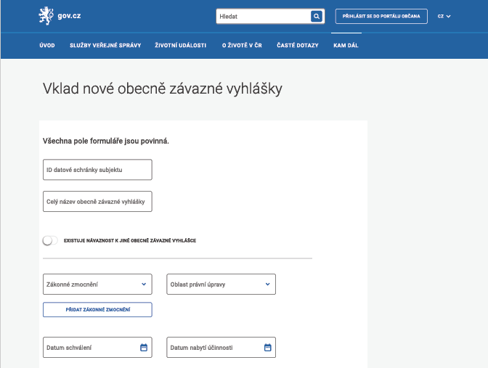
VIZUALIZACE ELEKTRONICKÉHO FORMULÁŘE PRO VYHLÁŠENÍ

Slide 25
Odeslání formuláře přímo ze stránky PVS pomocí datové schránky

Slide 26
Odeslání formuláře pomocí vlastní spisové služby

Slide 27
NÁHRADNÍ ZPŮSOB VYHLAŠOVÁNÍ
    Nastane-li překážka bránící zveřejnění právního předpisu ve Sbírce právních předpisů (např. technická porucha, živelní katastrofa), správce Sbírky existenci této překážky oznámení na své úřední desce (úřední deska MV).
    Je-li potřeba během trvání této překážky neprodleně právní předpis obce vyhlásit, vyhlásí se zveřejněním na fyzické úřední desce ÚSC, který ji vydal = NÁHRADNÍ ZPŮSOB VYHLÁŠENÍ.
      Právní předpis je vyhlášen okamžikem vyvěšení na fyzické úřední desce (v tento okamžik se stává planou součástí právního řádu).
    Pomine-li překážka bránící zveřejnění právního předpisu ve Sbírce právních předpisů, správce Sbírky uveřejní na své úřední desce o této skutečnosti oznámení.
    Obec, která právní předpis vyhlásila náhradním způsobem následně neprodleně zveřejní svůj právní předpis ve Sbírce právních předpisů, a to standardním způsobem (zaslání prostřednictvím el. formuláře). Následné zveřejnění ve Sbírce zveřejnění nemá vliv na platnost a účinnost náhradně vyhlášeného právního předpisu.

Slide 28
OPRAVY NESPRÁVNOSTÍ I.
    Obecné pravidlo – za úplnost a správnost obsahu právního předpisu vyhlášeného ve Sbírce právních předpisů a jeho metadat odpovídá obec, která jej vydala.
      Správce Sbírky odpovídá za správnost metadat, provede-li jejich opravu.
    Provedení oprav dle bodů A. až C. nemá vliv na vyhlášení právního předpisu ve Sbírce právních předpisů.
    Oprava textu právního předpisu vyhlášeného ve Sbírce právních předpisů
      Může provést pouze obec, která první předpis vydala.
      Provádí se prostřednictvím zvláštního el. formuláře dostupného na Portálu veřejné správy (proces opravy je obdobný jako vyhlašování právního předpisu). Původní text opravovaného předpisu zůstává ve Sbírce uchován.
      Opravu lze provést pouze tehdy, zjistí-li obec rozdíl mezi textem právního předpisů, který byl schválen příslušným orgánem obce, a textem právního předpisu, který byl následně vyhlášen ve Sbírce právních předpisů.
      Příklad: Zastupitelstvo obce schválí OZV, ale do Sbírky právních předpisů je omylem zaslána jiná verze OZV, než byla zastupitelstvem schválena.
      Neslouží k opravě chyb, formální korektuře či úpravám textu schváleného právního předpisu – text schváleného předpisu lze měnit jen novelizací, tj. přijetím novelizačního (změnového) právního předpisu.
    Oprava nesprávnosti v metadatech
      Může provést obec, která první předpis vydala a rovněž správce Sbírky v případě, kdy dojde k závěru o zjevné neprávnosti metadat.
      Provádí se prostřednictvím zvláštního el. formuláře dostupného na Portálu veřejné správy (proces opravy je obdobný jako vyhlašování právního předpisu). Původní metadata zůstávají ve Sbírce uchována.
      Provede-li opravu metadat správce Sbírky, vyrozumí o ní prostřednictvím DS obec, která právní předpis vydala.

Slide 29
OPRAVY NESPRÁVNOSTÍ II.
    C. Oprava formátu zveřejněného právního předpisu
      Může provést pouze obec, která první předpis vydala.
      Situace, kdy obec zveřejní ve Sbírce právní předpis v jiném než otevřeném, popřípadě strojově čitelném formátu (např. vloží obrázkový sken právního předpisu). Oprava = nahrání textu právního předpisu v otevřeném a strojově čitelném formátu (např. PDF).
      Provádí se prostřednictvím zvláštního el. formuláře dostupného na Portálu veřejné správy (proces opravy je obdobný jako vyhlašování právního předpisu). Předpis v původním formátu zůstává ve Sbírce uchován.
      Zjistí-li správce Sbírky, že obec zveřejnila právní předpis v nesprávném formátu, vyzve ji k provedení opravy.
    D. Výmaz zveřejněného dokumentu, který není právním předpisem
      Může provést pouze správce Sbírky na základě žádosti obce (bez žádosti obce nelze výmaz provést).
      Namísto právního předpisu obce zveřejní ve Sbírce jiný dokument, např. veřejnou vyhlášku, interní směrnici, opatření obecné povahy nebo též koncept právního předpisu neschválený příslušným orgánem obce.
      O výmaz dokumentu může obec požádat správce Sbírky prostřednictvím el. formuláře na Portálu veřejné správy.
      Správce Sbírky dokument na základě žádosti obce vymaže pouze tehdy, dojde-li jednoznačně k závěru, že se nejedná o právní předpis obce.
      Zjistí-li správce Sbírky v rámci své činnosti, že dokument zeveřejněný ve Sbírce není právním předpisem, upozorní na tuto skutečnost obec prostřednictvím DS.

Slide 30
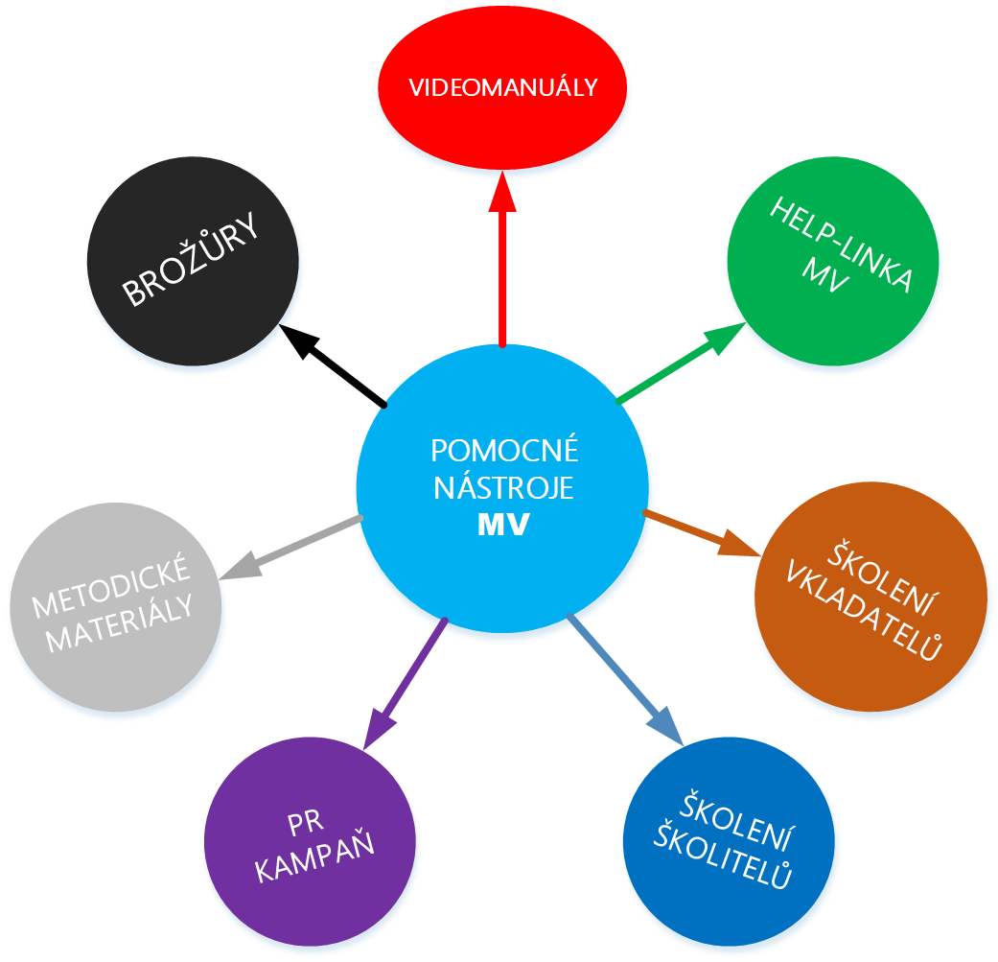
METODICKÁ POMOC OBCÍM
        Zřízena Help-linka – tel. 603 190 675
          V provozu po celé přechodné období až do konce roku 2024
        Metodické materiály pro obce – informace o nové právní úpravě a
        podrobné návody k práci s informačním systémem
        (tištěná a elektronická forma) .
        Školení k práci se systémem Sbírky právních předpisů – proškolení
        všech obcí v rámci školení prováděných od září 2021 po celé ČR.
        Školení bude probíhat i v průběhu roku 2022.
        Videomanuál – videonávod pro obce, jak provádět zveřejňování a případné změny.
        Individuální metodická pomoc obcím s vkládáním právních předpisů – prostřednictvím územních oddělení dozoru v jednotlivých krajích bude v případě potřeby poskytnuta pomoc při vkládání právních předpisů přímo na obci (na požádání).

Slide 31
Dotazy, diskuse

Slide 32
Děkujeme za pozornost.

